Slide 1
Webový překladač PL/0
Tomáš Linhart
Pavel Třeštík

Slide 2
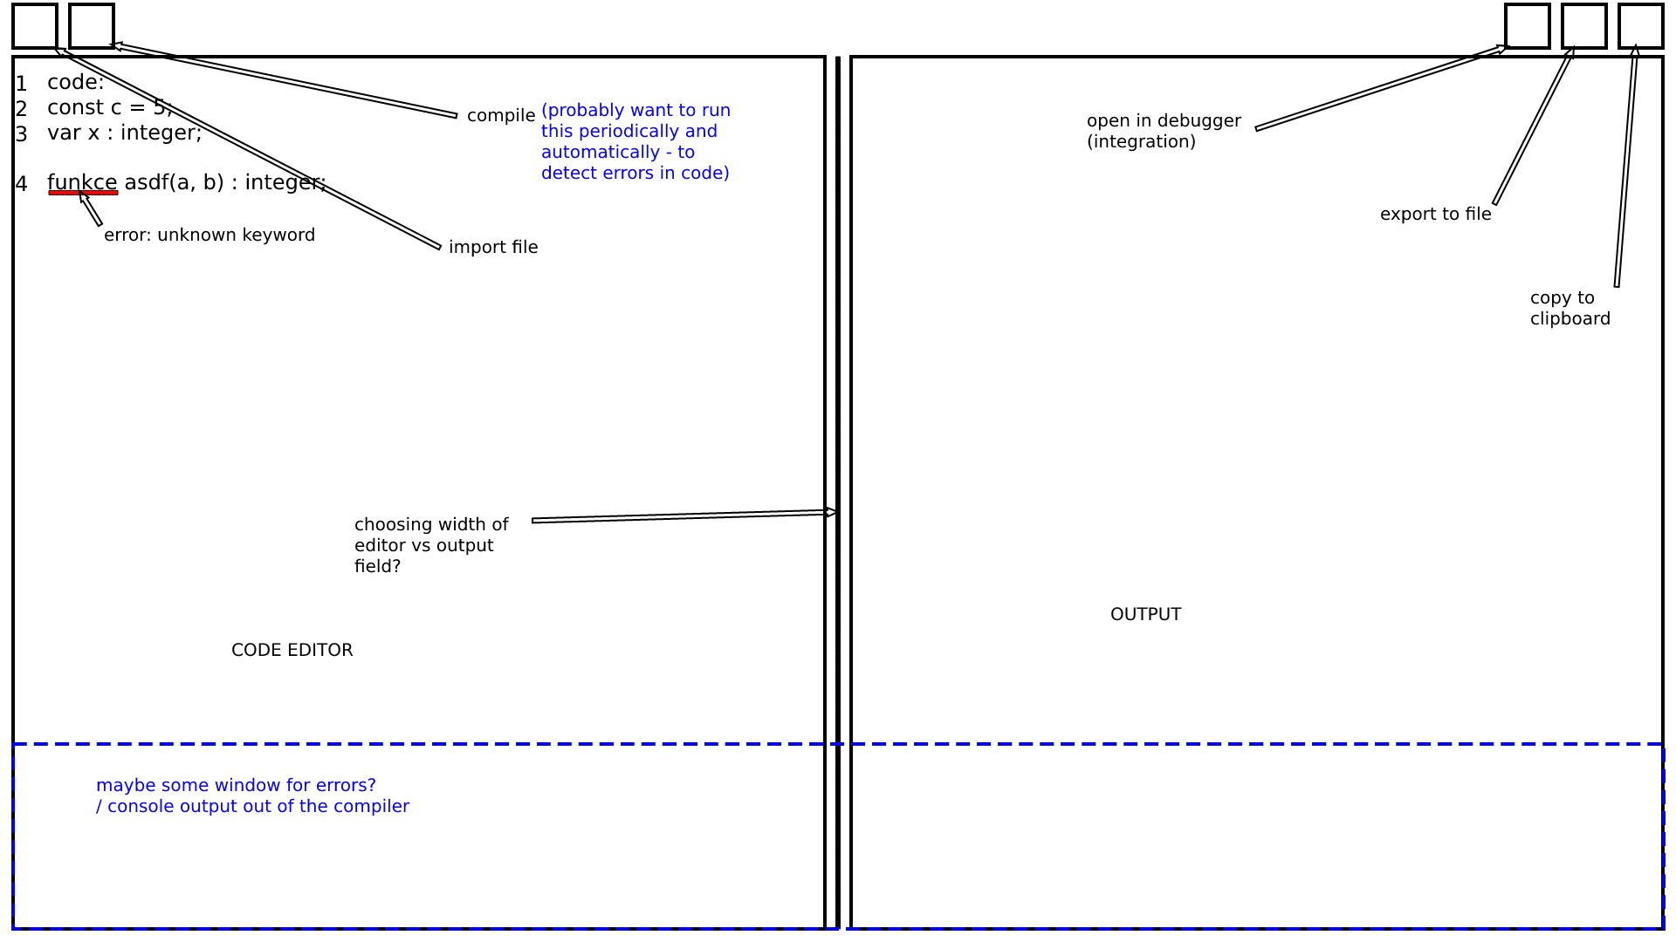
Grafický návrh

Slide 3
Funkce překladače
Překlad rozšířeného PL/0 jazyka na webu
Náhrada předchozího PHP překladače
Funkce:
  Překlad programu na instrukce
  Nápověda programátorovi
  Lint
  Práce se soubory – Načtení a uložení
  Napojení na již existující debugger z předchozích let
Využití alternativy yacc a lex pro JS: https://github.com/GerHobbelt/jison

Slide 4
Původní gramatika PL/0
program = block "." ;
block = [ "const" ident "=" number {"," ident "=" number} ";"]
[ "var" ident {"," ident} ";"]
{ "procedure" ident ";" block ";" } statement ;
statement = [ ident ":=" expression
| "call" ident
| "?" ident
| "!" expression
| "begin" statement {";" statement } "end"
| "if" condition "then" statement
| "while" condition "do" statement ];
condition = "odd" expression |
expression ("="|"#"|"<"|"<="|">"|">=") expression ;
expression = [ "+"|"-"] term { ("+"|"-") term};
term = factor {("*"|"/") factor};
factor = ident | number | "(" expression ")";

Slide 5
Změny v block
block =
[ "const" ident "=" number {"," ident "=" number} ";"]
VS
[ "const" ident [":" data_type] "=" value {"," ident [":" data_type] "=" value} ";"]
[ "var" ident {"," ident} ";"]
VS
[ "var" ident [":" data_type] {"," ident [":" data_type]} ";"]
{ "procedure" ident ";" block ";" } statement ;
VS
{ "procedure" ident [ "(" ident [ : data_type ] {"," ident [ : data_type ]} ")" ] ";" block ";" } statement ;
Notes:
První dvě porovnání jsou přímočaré – pouze je přidána možnost specifikace datového typu. Specifikace není nutná. Pokud není uvedena, tak se proměnná považuje za číslo (TODO: bylo by pěkné umět rozeznat typ podle pravé strany a automaticky ho dpolnit, ale mi zní dost složitě, proto je to prostě číslo)
Poslední porovnání je specifikace parametrů do procedury. U parametrů může být dodán typ (TODO: tohle funguje jako nad, pokud typ není, tak to je prostě číslo)

Slide 6
Změny ve statement
statement = [ ident ":=" {ident ":="} expression
| "{" ident {, ident} "} := {" value{, value} "}"
| "call" ident
| "?" ident
| "!" expression
| "begin" statement {";" statement } "end"
| "if" condition "then" statement [ "else" statement ]
| "(" condition ") ? " "return" statement ":" "return" statement
| "while" condition "do" statement
| "for" number "to" number "do" statement
| "foreach" ident "in" array_ident "do" statement ]
| "return" value;
Notes:
1) přidání možnosti multi přiřazení (a = b = c = 5)
2) přidání možnosti parelelního přiřazení ( {a, b} = {1, 2})
3) else větev
4) ternární operátor (zde si nejsem jistý, jestli opravu má být ve statement a jestli má obsahovat “return”, resp. asi by měl hodnotu vrace, ale samozřejmě programátor to return psát nebude)
5) for cyklus – jednoduchý, neumí vlastní step
6) foreach – možná ani nebudem implementovat, ale takhle by je první návrh, problém je, že takhle nevíme, s kterou hodnou zrovna pracujem
7) return statement

Slide 7
Změna ve factor
factor = ident | number | value | "("expression ")";

Slide 8
Výsledná gramatika
program = block "." ;
block = [ "const" ident [":" data_type] "=" value {"," ident [":" data_type] "=" value} ";"]
[ "var" ident [":" data_type] {"," ident [":" data_type]} ";"]
{ "procedure" ident [ "(" ident [ : data_type ] {"," ident [ : data_type ]} ")" ] ";" block ";" } statement ;
statement = [ ident ":=" {ident ":="} expression
| "{" ident {, ident} "} := {" value{, value} "}"
| "call" ident
| "?" ident
| "!" expression
| "begin" statement {";" statement } "end"
| "if" condition "then" statement [ "else" statement ]
| "(" condition ") ? " "return" statement ":" "return" statement
| "while" condition "do" statement
| "for" number "to" number "do" statement
| "foreach" ident "in" array_ident "do" statement ]
| "return" value;
condition = "odd" expression
| expression ("="|"#"|"<"|"<="|">"|">=") expression ;
expression = [ "+"|"-"] term { ("+"|"-") term};
term = factor {("*"|"/") factor};
factor = ident | number | value | "(" expression ")";
Notes:
Zamýšlené typy jsou int, float, string, bool (možná char?). Co by jazyk měl umožňovat je (seznam dole)
Co nevím jestli zvládnem je implementace pole a práce s ním (tedy foreach), ale to bude záviset I na bodech z GUI.
Seznam funkcí a vlastností:
integer variable and constant (whole number) (not sure if this isn't basically done by the language itself)
assignments defined in original PL/0
basic operations (+,-,*,/,&,|,^,())(==, <=, <, >, >=)
loops - one is compulsory. Other loop types are for bonus points. For now lets try for, while, foreach (if we will have arrays)
simple condition without
subprogram definition function/ procedure and its call
bonus (1pt): else
bonus (1pt): other loop types
bonus (1pt): boolean and related operation
bonus (1pt): data type: real (with integer functionality) - aka. floating point
bonus (1pt): string with concat operator
bonus (1pt): switch
bonus (1pt): multiple assignment - "a = b = c = d = 3"
bonus (1pt): ternary operator - " (a < b) ? a : b;"
bonus (1pt): parallel assignment - "{a, b, c, d} = {1, 2, 3, 4}"
bonus (2pt): string comparison operator
bonus (2pt): subprogram parameters by value
bonus (2pt): subprogram return value
maybe bonus (2pt): array and related operations

Slide 9
Děkujeme za pozornost

